Slide 1
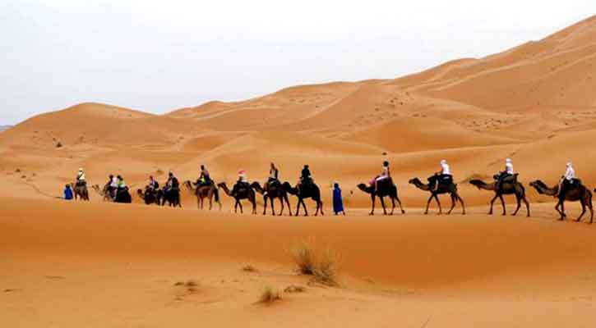
আজকের পাঠে সকলকে স্বাগত

Slide 2
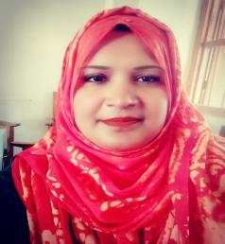
নাজমুন্নাহার শিউলি
সহকারী শিক্ষক
মতলব জে ,বি সরকারি পাইলট উচ্চ বিদ্যালয়
মতলব (দঃ) ,চাঁদপুর
E-mail: shiuly17bd@gmail.com
শ্রেণিঃসপ্তম
বিষয়ঃ বাংলা ১ম পত্র
গদ্য
সময়ঃ ৫০ মিনিট
তারিখঃ 19/০৬/২০২০ খ্রিঃ

Slide 3
নিচের ছবিটি দেখ ও চিন্তা কর
ছবির সাথে তোমাদের পাঠের কোন বিষয়ের মিল রয়েছে?
ছবিতে কী দেখতে পেয়েছ?
সূর্য ,উট এবং মরুভুমি
Notes:
শিক্ষক উপরোক্ত ভিডিও এবং প্রশ্নোত্তরের মাধ্যমে শিক্ষার্থীদের কাজ থেকে পাঠের শিরোনাম বের করে আনবেন।

Slide 4
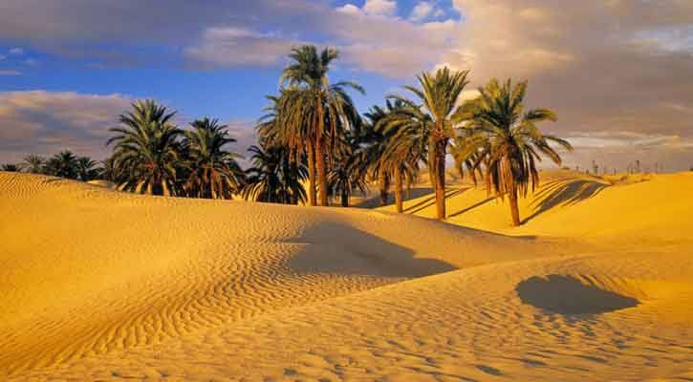
মরূ-ভাস্কর
হবীবুল্লাহ্‌ বাহার
Notes:
শিক্ষক পাঠের শিরোনামটি ব্লাক বোর্ড বা হোয়াইট বোর্ডে বড় করে লিখে রাখবেন।

Slide 5
শিখনফল
এই পাঠ শেষে শিক্ষার্থীরা ---
লেখক পরিচিতি বলতে পারবে;
‘মরু-ভাস্কর’প্রবন্ধটি প্রমিত উচ্চারণে পড়তে পারবে;
নতুন শব্দ প্রয়োগ করে বাক্য গঠন করতে পারবে;
হযরত মুহাম্মদ (সাঃ) এর বংশ পরিচয় ও চারিত্রিক বৈশিষ্ট্য ব্যাখ্যা করতে পারবে।

Slide 6
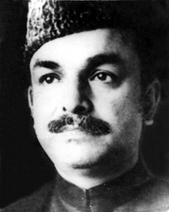
জন্মঃ
১৯০৬ সালে
ফেনী জেলায়
গূথুমা গ্রামে
লেখক পরিচিতি
মৃত্যুঃ
১৯৬৬ সালের
১৫ এপ্রিল
সাহিত্যঃ
প্রবন্ধ,
জীবনী গ্রন্থ
রচনাঃ
ওমর ফারুক,
আমির আলী
পেশাঃ
রাজনীতিবিদ,
লেখক
হবিবুল্লাহ্‌ বাহার

Slide 7
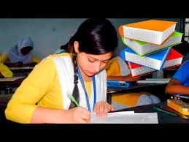
একক কাজ
লেখক ‘হবিবুল্লাহ্‌ বাহার’ সম্পর্কে পাঁচটি বাক্য লিখ
Notes:
শিক্ষক প্রয়োজনে একক কাজের প্রশ্ন পরিবর্তন করে নিতে পারেন।

Slide 8
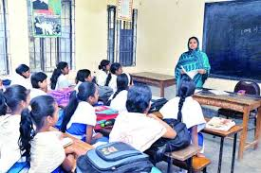
আদর্শ পাঠ
সরব পাঠ
Notes:
শিক্ষক নিজে আদর্শ পাঠ দিবেন এবং শিক্ষার্থীদের দ্বারা সরব পাঠ সম্পন্ন করাবেন।

Slide 9
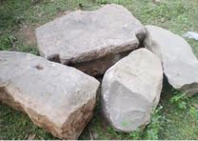
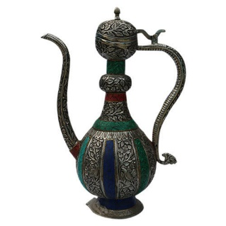
আজকের পাঠের নতুন শব্দের অর্থ জেনে নিই
মরু-ভাস্কর
মরুভুমির সুর্য
সোনা পরীক্ষা করার কালো পাথর
কষ্টিপাথর
সুরাহি
পানির এক
রকম পাত্র
9
Notes:
শিক্ষক প্রথমে শব্দ বলবেন এবং শিক্ষার্থীদের কাজে শব্দের অর্থ জানতে চাইবেন। শিক্ষার্থীরা উত্তর দিতে না পারলে শিক্ষক ছবি দেখিয়ে সাহায্য করবেন তারপরেও শব্দার্থ না বলতে পারলে অর্থ দেখাবেন।

Slide 10
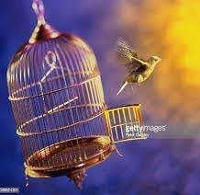
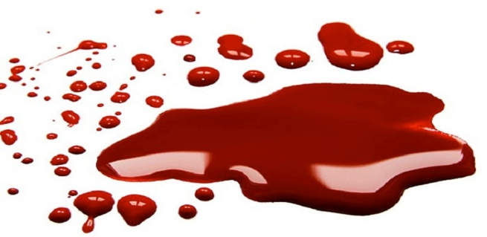
আরও কিছু শব্দার্থ শিখে নিই
পরিত্রান
মুক্তি
লহু
রক্ত
Notes:
শিক্ষক প্রথমে শব্দ বলবেন এবং শিক্ষার্থীদের কাজে শব্দের অর্থ জানতে চাইবেন। শিক্ষার্থীরা উত্তর দিতে না পারলে শিক্ষক ছবি দেখিয়ে সাহায্য করবেন তারপরেও শব্দার্থ না বলতে পারলে অর্থ দেখাবেন।

Slide 11
জোড়ায় কাজ
উপরের ছবিগুলো ভালোভাবে দেখে তিনটি বাক্য গঠন কর।
Notes:
শিক্ষক প্রয়োজনে জোড়ায় কাজের প্রশ্ন পরিবর্তন করে নিতে পারেন।

Slide 12
দাদার নাম
আব্দুল
মুত্তালিব
বংশ পরিচয়
আরবের
কুরাইশ
বংশে জন্মগ্রহণ
করেন
মায়ের নাম
আমিনা
হযরত
মোহাম্মদ (সাঃ)
পিতার নাম
আব্দুল্লাহ
জন্ম ৫৭০
খ্রিষ্টাব্দ

Slide 13
হযরত মোহাম্মদ (সাঃ)-এর বংশ পরিচয়
দাদা
আবদুল
মুত্তালিব
আরবের কুরাইশ বংশে
জন্ম ৫৭০ খ্রিষ্টাব্দ
পিতার নাম আব্দুল্লাহ
মায়ের নাম আমিনা

Slide 14
হযরত মোহাম্মদ (সাঃ)-এর বংশ পরিচয়
ধৈর্যশীলতা
ক্ষমাশীলতা
নারীর প্রতি সম্মান প্রদর্শন
কুসংস্কার বিরোধী
জ্ঞান চর্চায় উৎসাহ প্রদান
কুসুমের মতো
কোমল

Slide 15
ধৈর্যশীলতা
চারিত্রিক বৈশিষ্ট্য
ক্ষমাশীলতা
জ্ঞান চর্চায়
উৎসাহ প্রদান
হযরত
মোহাম্মদ (সাঃ)
কুসুমের মতো
কোমলতা
নারীর প্রতি
সন্মান প্রদর্শন

Slide 16
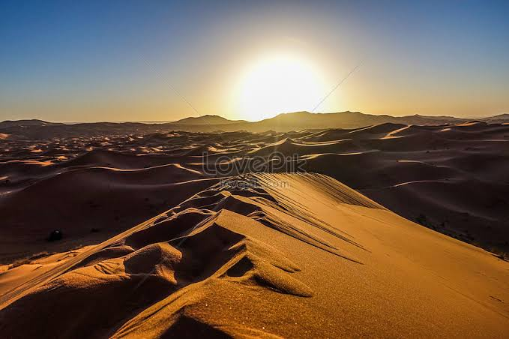
যেসব মহাপুরুষের আবির্ভাবে পৃথিবী ধন্য হয়েছে -মানুষের জীবনে যারা এনেছেন সৌষ্ঠব , ফুটিয়েছেন লাবন্য , মরূভাস্কর হযরত মুহাম্মদ মোস্তফা (সাঃ) তাদের মধ্যে সর্বশ্রেষ্ঠ ।হযরত মুহাম্মদ (সাঃ) - কে মরুভূমির সুর্য বলা হয়েছে ।

Slide 17
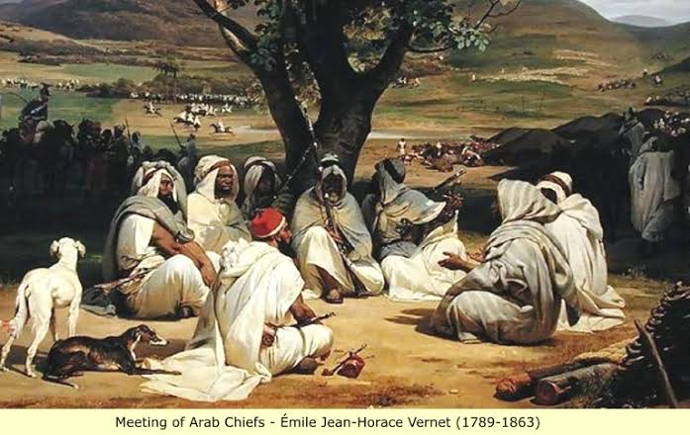
আরবের লোকের স্মৃতিশক্তি ছিল সত্যি অসাধারন । বিরাট বিরাট কাব্যগ্রন্থ তারা সহজেই মুখস্ত করে ফেলত ।

Slide 18
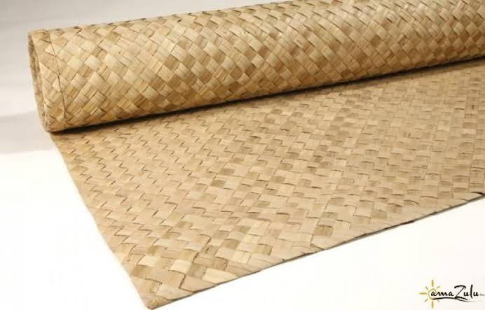
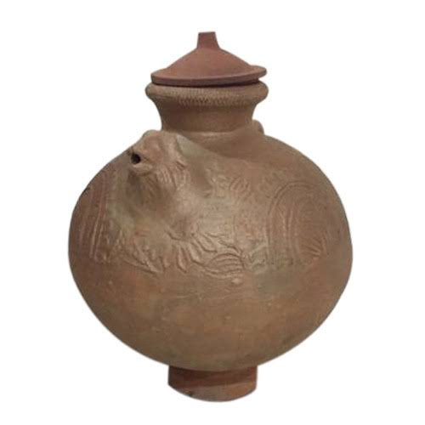
হযরত যখন মদিনার অধিনায়ক , তখন তাঁর ঘরের আসবাব ছিল - একখানা “খেজুর পাতার বিছানা” আর “একটি পানির সুরাহি” ।

Slide 19
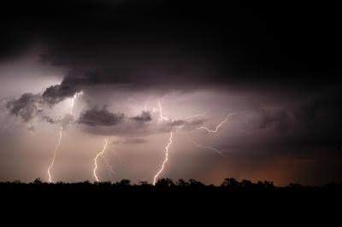
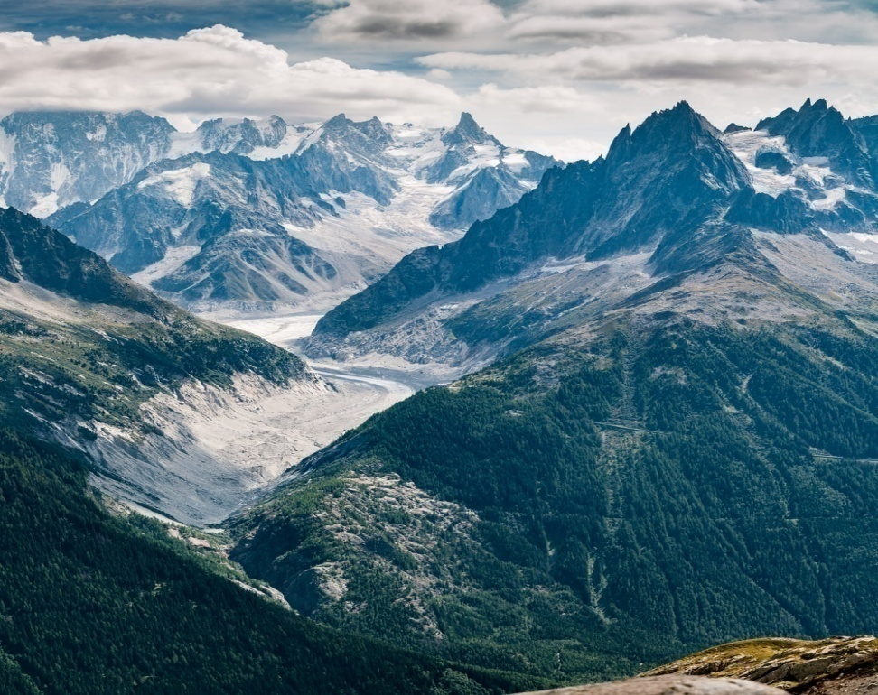
সত্যে ও সংগ্রামে তিনি ছিলেন বজ্রের মতো কঠোর পর্বতের মতো অটল।

Slide 20
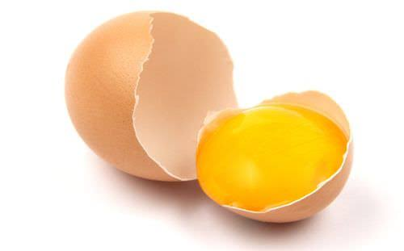
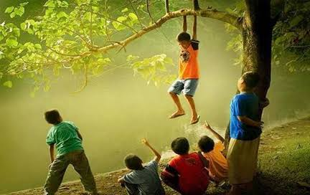
নারী-পুরুষ ,বন্ধুবান্ধব ,শিশু,কিশোর,আত্নীয়-স্বজন সবার
সঙ্গে ব্যক্তিগত আচরনে তিনি ছিলেন কুসুমের মতো কোমল

Slide 21
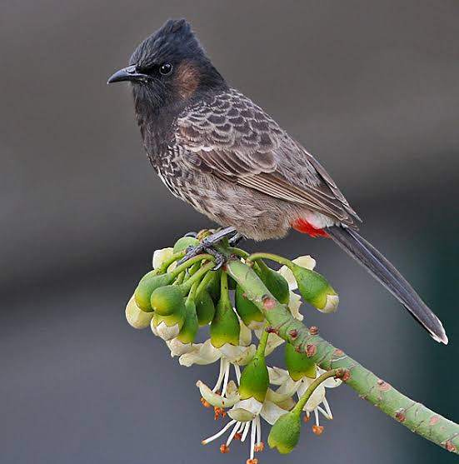
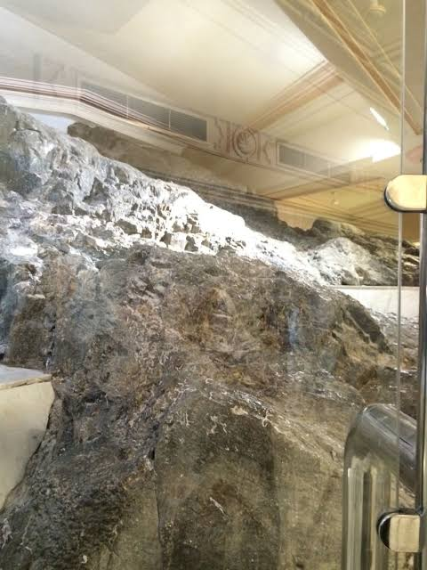
পথে দেখা হলে বালক -বন্ধুকে তার বুলবুলির খবর জিজ্ঞেস করতে ভুল হয়না ।মক্কা বিজয়ের পর সাফা পর্বতের পাদদেশে বসে হযরত মোহাম্মদ (সাঃ) বক্তব্য দেন।

Slide 22
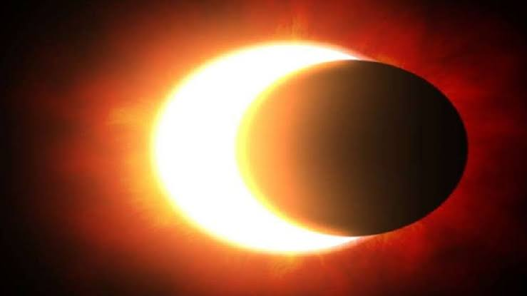
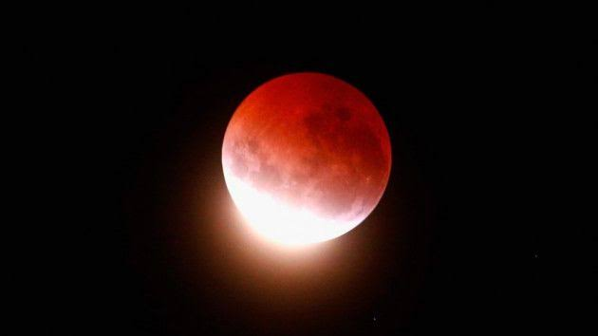
তিনি কখনও কুসংস্কারকে প্রশ্রয় দেননি ।যা সত্য ,যা যুক্তিগ্রাহ্য,তার পক্ষেই তিনি অবস্থান নিয়েছেন।জ্ঞান চর্চার ওপর গুরুত্ব দিয়েছেন সবসময়।
সুর্যগ্রহন
চন্দ্রগ্রহন

Slide 23
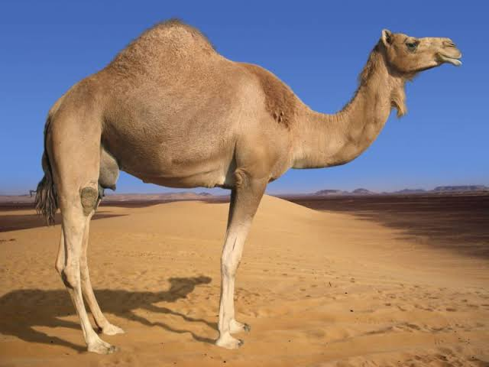
জ্ঞান যেন হারানো উটের মতো-তাকে তিনি খুঁজে বের করতে বলেছেন যেখান থেকে হোক ।

Slide 24
দলগত কাজ
ক-দল
‘কুসুমের চেয়েও কোমল’ বলতে কী বুঝানো হয়েছে?
খ-দল
রাসুল (সাঃ) এর বন্ধু প্রীতি ব্যাখ্যা কর।

Slide 25
মূল্যায়ন
কোন ভৃত্য দশ বছর হযরতের চাকরি করেছিলেন?
হযরত মুহাম্মদ (স.) নিজেকে কেমন মানুষ মনে করতেন?
সুরাহি কাকে বলে?
মহাপুরুষদের আবির্ভাবে পৃথিবী ধন্য হয়েছে কীভাবে?
হযরত মুহাম্মদ (স.) কত বছর বেঁচেছিলেন?

Slide 26
মূল্যায়ন
বহুনির্বাচনী প্রশ্ন
১।হযরত মুহাম্মদ (সাঃ) কোনটিকে উটের মতো বলেছেন?
(ক) কুসংস্কার
(খ)জ্ঞান
(গ) সাম্য
(ঘ)আদর্শ
২।আবির্ভাব’ শব্দের অর্থ কী ?
(ক)নির্ভীক
(খ)উদয়
(গ)সুগঠন
(ঘ)মুক্তি
Notes:
শিক্ষার্থীরা যে Option টি বেছে নিবে শিক্ষক সেই Option টিতে ক্লিক করবেন।শিক্ষক প্রয়োজনে মূল্যায়নের প্রশ্ন পরিবর্তন করে নিতে পারেন।

Slide 27
বহুনির্বাচনী প্রশ্ন
৩। এলাকায় শিক্ষা প্রচারের উদ্দেশ্যে ইকরাম সাহেব দুটি পাঠাগার স্থাপনের উদ্যোগ নিলেন। ইকরাম সাহেবের মানসিকতা প্রকাশ পেয়েছে যে উক্তিতে-
এদের জ্ঞান দাও প্রভু ,এদের ক্ষমা করো
ii. জ্ঞান সাধকের দোয়াতের কালি শহিদের লহুর চাইতেও পবিত্র
iii. জ্ঞান যেন হারানো উটের মতো
নিচের কোনটি সঠিক ?
(ক) iও ii
(খ) ii ও iii.
(গ) i ও iii
(ঘ) i ,ii ও iii.
Notes:
শিক্ষার্থীরা যে Option টি বেছে নিবে শিক্ষক সেই Option টিতে ক্লিক করবেন। শিক্ষক প্রয়োজনে মূল্যায়নের প্রশ্ন পরিবর্তন করে নিতে পারেন ।

Slide 28
মূল বক্তব্য
‘মরু-ভাস্কর’ প্রবন্ধে লেখক ,মহানবি (স.)-এর জীবন ও আদর্শের বিভিন্ন দিক তুলে ধরেছেন যা আমাদের ধর্মীয় চেতনা ও নৈতিকতা বিকাশে অনুকরণীয় ও অনুসরণীয় দৃষ্টান্ত হতে পারে। বিপদে ধৈর্যশীলতা,দারিদ্রে অচঞ্চলতা এবং শত্রুর প্রতি ক্ষমাশীলতার মহৎ দৃষ্টান্তে তাঁর জীবন সমুজ্জ্বল।আল্লাহর নবি হওয়া সত্ত্বেও তিনি চলতেন সাধারণ মানুষের মতো।তাঁর চরিত্রে যেমন মিশে ছিল হাসি খুশি,কোমলতা ও কঠোরতার ভাব, তেমনি আপন বিশ্বাস ও সত্যের সংগ্রামে তিনি ছিলেন বজ্রের মতো কঠোর,পর্বতের মতো অটল।যা সত্য,যা যুক্তিগ্রাহ্য,তার পক্ষেই তিনি অবস্থান নিয়েছেন। জ্ঞানচর্চার ওপর সবসময় তিনি গুরুত্ব দিয়েছেন। এর ফলে মুসলিম সমাজ জ্ঞানবিজ্ঞান চর্চায় এগিয়ে যাওয়ার প্রেরণা পেয়েছে।

Slide 29
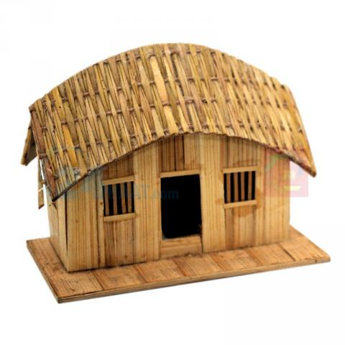
বাড়ির কাজ
হজরত মুহাম্মদ (স.)-কে অনুকরণীয় ও অনুসরণীয় দৃষ্টান্ত হিসাবে গ্রহণের তাৎপর্য
বিশ্লেষণ কর।

Slide 30
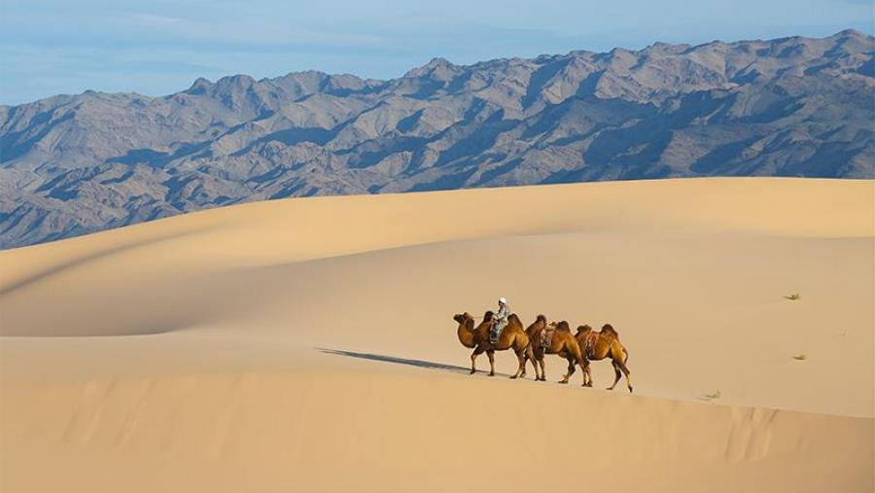
সবাইকে ধন্যবাদ

